Slide 1

Modelos exponenciais

Slide 2





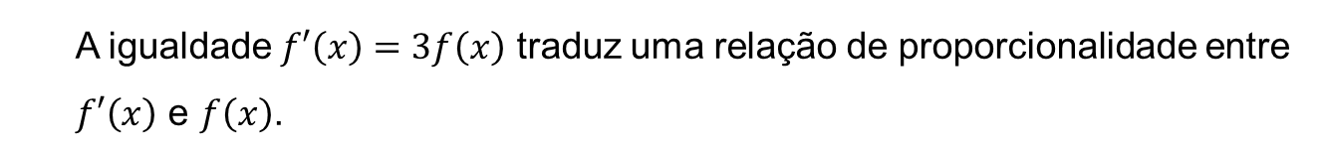




Modelos exponenciais
As aplicações das funções exponenciais, na modelação de situações da vida real, são muito vastas e surgem nas mais diversas áreas do conhecimento.
Seja $f$ a função, de domínio $ℝ$, definida por $f\left(x\right)=5×e^{3x}$.
$$f′\left(x\right)=\left(5×e^{3x}\right)′$$
$$=5×\left(3x\right)′×e^{3x}$$
$$=3×5×e^{3x}$$
$$=3f\left(x\right)$$
$$f\left(x\right)$$
A igualdade $f′\left(x\right)=3f\left(x\right)$ traduz uma relação de proporcionalidade entre $f′\left(x\right)$ e $f\left(x\right)$.
Seja $g$ a função, de domínio $ℝ$, definida por $g\left(x\right)=−5×e^{−0,2x}$.
$$g′\left(x\right)=\left(−5×e^{−0,2x}\right)′$$
$$=−5×\left(−0,2x\right)′×e^{−0,2x}$$
$$=−0,2×(−5)×e^{−0,2x}$$
$$=−0,2g\left(x\right)$$
$$g\left(x\right)$$
A igualdade $g^{′}\left(x\right)=−0,2g\left(x\right)$ traduz uma relação de proporcionalidade entre $g′\left(x\right)$ e $g\left(x\right)$.

Slide 3
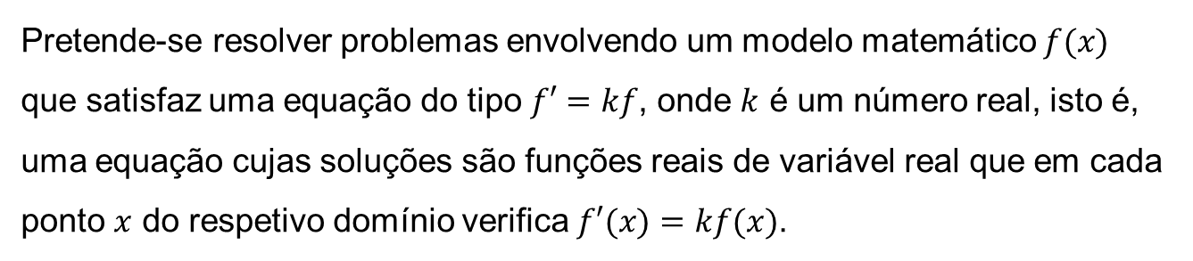
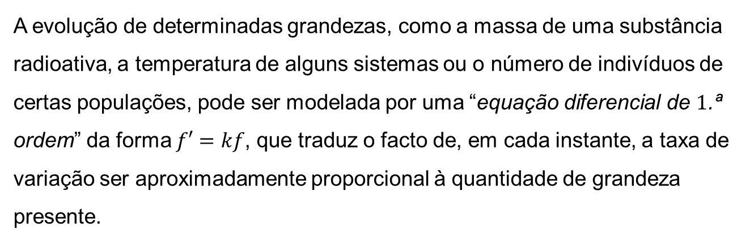
Modelos exponenciais
A evolução de determinadas grandezas, como a massa de uma substância radioativa, a temperatura de alguns sistemas ou o número de indivíduos de certas populações, pode ser modelada por uma “equação diferencial de $1$.ª ordem” da forma $f′=kf$, que traduz o facto de, em cada instante, a taxa de variação ser aproximadamente proporcional à quantidade de grandeza presente.
Pretende-se resolver problemas envolvendo um modelo matemático $f(x)$ que satisfaz uma equação do tipo $f′=kf$, onde $k$ é um número real, isto é, uma equação cujas soluções são funções reais de variável real que em cada ponto $x$ do respetivo domínio verifica $f′(x)=kf(x)$.

Slide 4

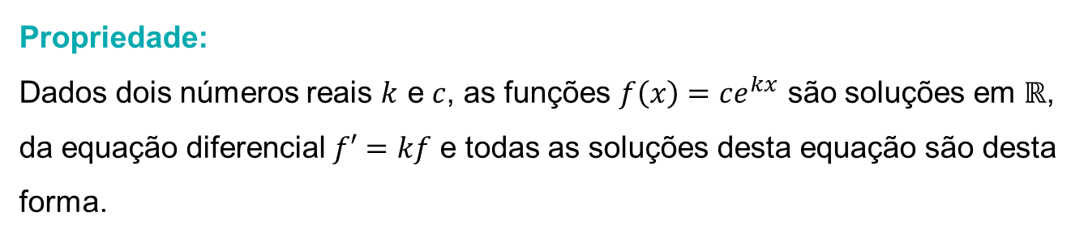


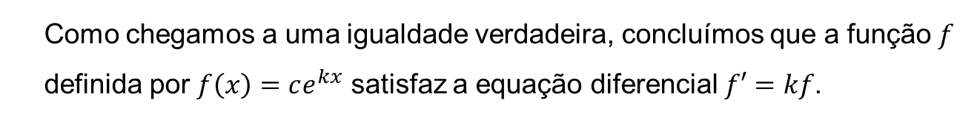
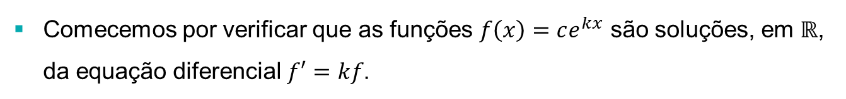

Modelos exponenciais
Propriedade:
Dados dois números reais $k$ e $c$, as funções $f\left(x\right)=ce^{kx}$ são soluções em $ℝ$, da equação diferencial $f′=kf$ e todas as soluções desta equação são desta forma.
Comecemos por verificar que as funções $f\left(x\right)=ce^{kx}$ são soluções, em $ℝ$, da equação diferencial $f′=kf$.
$$f′\left(x\right)=kf\left(x\right)$$
$$⇔\left(c×e^{kx}\right)′=k×\left(c×e^{kx}\right)$$
$$⇔c×{\left(kx\right)}^{′}×e^{kx}=k×c×e^{kx}$$
$$f\left(x\right)$$
$$⇔ kce^{kx}=kce^{kx}$$
Igualdade verdadeira
Como chegamos a uma igualdade verdadeira, concluímos que a função $f$ definida por $f\left(x\right)=ce^{kx}$ satisfaz a equação diferencial $f′=kf$.

Slide 5





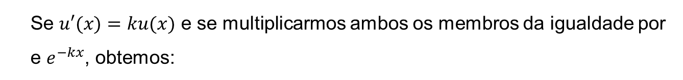


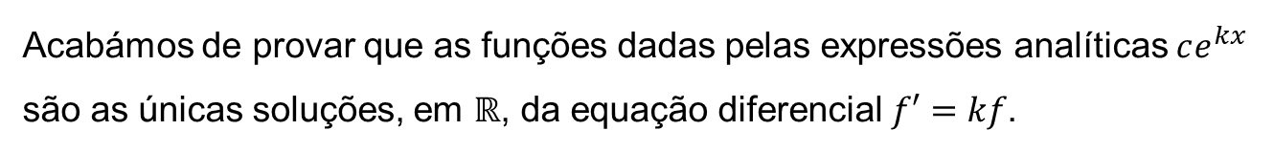
Modelos exponenciais
Vejamos agora que todas as soluções são da forma $f\left(x\right)=ce^{kx}$.
Supondo que uma dada função $u$ é solução da equação diferencial $f′=kf$.
Se $u′(x)=ku(x)$ e se multiplicarmos ambos os membros da igualdade por e $e^{−kx}$, obtemos:
$$u′\left(x\right)×e^{−kx}=ku\left(x\right)×e^{−kx}$$
$$⇔u^{′}(x)×e^{−kx}−ku\left(x\right)×e^{−kx}=0$$
$$⇔u^{′}\left(x\right)×e^{−kx}+u\left(x\right)×\left(e^{−kx}\right)′=0$$
$$⇔\left(u\left(x\right)×e^{−kx}\right)′=0$$
A última equação leva-nos a concluir que $u\left(x\right)×e^{−kx}$ é constante, isto é, existe $c∈ℝ$ tal que:
$$u\left(x\right)×e^{−kx}=c$$
$$⇔u\left(x\right)=\frac{c}{e^{−kx}}$$
$$⇔u\left(x\right)=ce^{kx}$$
Acabámos de provar que as funções dadas pelas expressões analíticas $ce^{kx}$ são as únicas soluções, em $ℝ$, da equação diferencial $f′=kf$.

Slide 6
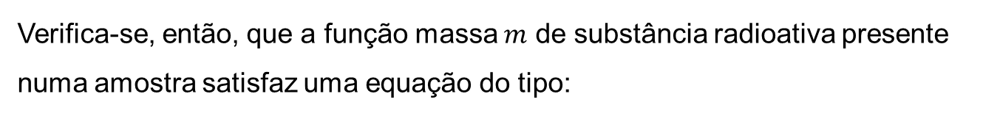



Modelos exponenciais | Decaimento radioativo
As substâncias radioativas têm uma tendência natural para se desintegrarem. Assim, com o passar do tempo, a quantidade da substância original diminui.
A análise do fenómeno físico responsável pela variação da massa destas substâncias sugere que a taxa de desintegração de uma substância radioativa é proporcional à quantidade da substância radioativa no instante considerado.
Verifica-se, então, que a função massa $m$ de substância radioativa presente numa amostra satisfaz uma equação do tipo:
$$m^{′}=−km$$
Sabemos, assim, que as funções $m(t)$ são todas da forma:
$m\left(t\right)=m_{0}e^{−k\left(t−t_{0}\right)}$,
sendo $m_{0}$ a massa de substância radioativa num instante $t_{0}$ e $k$ é uma constante (de desintegração) característica de cada substância radioativa.

Slide 7







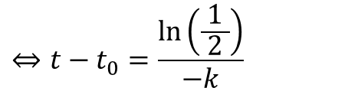
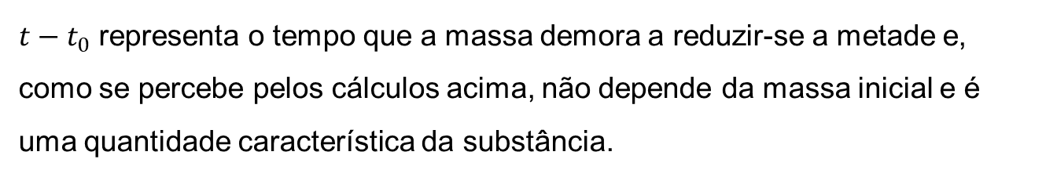
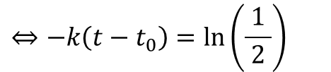

Modelos exponenciais | Decaimento radioativo
Na prática, a constante $k$ fica determinada a partir de um número, chamado semivida da substância.
A semivida de uma substância radioativa é o tempo necessário para que se desintegre metade da massa de um corpo formado por aquela substância.
Ao igualarmos a massa da substância a metade da massa inicial, vem que:
$$m_{0}e^{−k\left(t−t_{0}\right)}=\frac{m_{0}}{2}$$
$$⇔e^{−k\left(t−t_{0}\right)}=\frac{m_{0}}{2m_{0}}$$
$$⇔e^{−k\left(t−t_{0}\right)}=\frac{1}{ 2 }$$
$$⇔−k\left(t−t_{0}\right)=\ln\left(\frac{1}{ 2 }\right)$$
$$⇔t−t_{0}=\frac{\ln\left(\frac{1}{ 2 }\right)}{−k}$$
$$⇔t−t_{0}=\frac{\ln\left(2^{−1}\right)}{−k}$$
$$⇔t−t_{0}=\frac{\ln\left(2\right)}{k}$$
$t−t_{0}$ representa o tempo que a massa demora a reduzir-se a metade e, como se percebe pelos cálculos acima, não depende da massa inicial e é uma quantidade característica da substância.
Se designarmos a semivida por $t_{h}$, teremos então:
$$t_{h}=\frac{\ln\left(2\right)}{k}$$
$$⇔k=\frac{\ln\left(2\right)}{t_{h}}$$

Slide 8



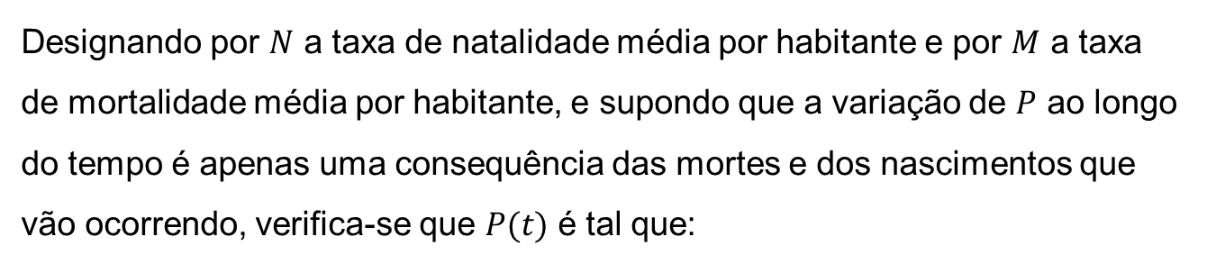
Modelos exponenciais | Crescimento populacional
Pensemos, agora, na evolução de uma determinada população, por exemplo, de seres humanos oriundos de um determinado país.
Em cada instante $t$, designe-se por $P(t)$ o número de indivíduos de uma determinada população.
Designando por $N$ a taxa de natalidade média por habitante e por $M$ a taxa de mortalidade média por habitante, e supondo que a variação de $P$ ao longo do tempo é apenas uma consequência das mortes e dos nascimentos que vão ocorrendo, verifica-se que $P(t)$ é tal que:
$$P^{′}(t)=\left(N−M\right)P\left(t\right)$$
Esta equação já é conhecida, pois é do tipo $f’= kf$.
$N−M$ designa-se, geralmente, por taxa de crescimento médio por habitante.
As soluções deste modelo de crescimento populacional podem ser todas expressas na forma:
$P\left(t\right)=P_{0}e^{\left(N−M\right)\left(t−t_{0}\right)}$,
sendo $P_{0}$ a população em determinado instante $t_{0}$.

Slide 9
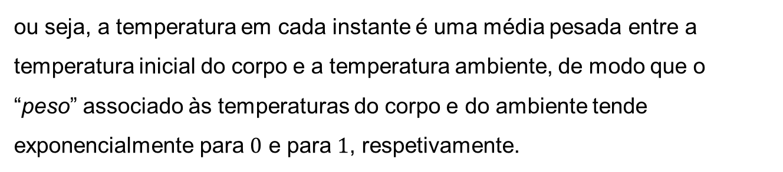
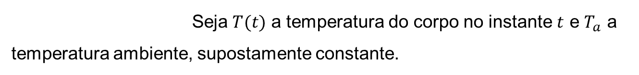





Modelos exponenciais | Modelo de Newton de aquecimento/ arrefecimento
Consideremos a lei de Newton do arrefecimento/ aquecimento, segundo a qual a taxa de variação instantânea da temperatura de um corpo é diretamente proporcional à diferença entre a temperatura ambiente e a temperatura do corpo.
Seja $T(t)$ a temperatura do corpo no instante $t$ e $T_{a}$ a temperatura ambiente, supostamente constante.
Teremos então para uma certa constante $k>0$:
$$T^{′}(t)=k\left(T_{a}−T\left(t\right)\right)$$
Repara que se considerarmos $f(t)=T_{a}−T\left(t\right)$, vem que:
$$f^{′}\left(t\right)=−T^{′}(t)$$
$$=−k\left(T_{a}−T\left(t\right)\right)$$
$$=−kf\left(t\right)$$
As soluções deste modelo são, então, as funções definidas por:
$T\left(t\right)=T_{0}e^{−k\left(t−t_{0}\right)}+T_{a}\left(1−e^{−k\left(t−t_{0}\right)}\right)$,
ou seja, a temperatura em cada instante é uma média pesada entre a temperatura inicial do corpo e a temperatura ambiente, de modo que o “peso” associado às temperaturas do corpo e do ambiente tende exponencialmente para $0$ e para $1$, respetivamente.

Slide 10
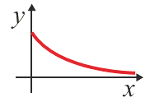
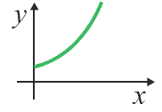
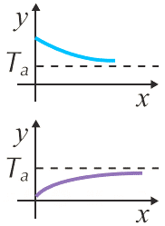




Modelos exponenciais | Resumo
Designação | Modelo | Gráfico
Decaimento radioativo
Crescimento populacional Malthusiano
Modelo de Newton de aquecimento/ arrefecimento
$$m\left(t\right)=m_{0}e^{−k\left(t−t_{0}\right)}$$
$$P\left(t\right)=P_{0}e^{\left(N−M\right)\left(t−t_{0}\right)}$$
$$a$$
$$T\left(t\right)=T_{0}e^{−k\left(t−t_{0}\right)}+T_{a}\left(1−e^{−k\left(t−t_{0}\right)}\right)$$
$$a$$

Slide 11
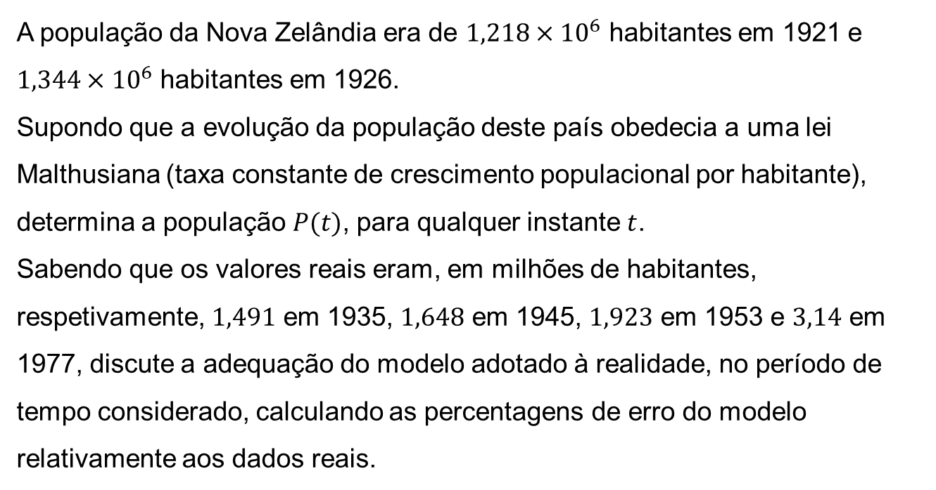
Exercício 1
A população da Nova Zelândia era de $1,218×{10}^{6}$ habitantes em 1921 e $1,344×{10}^{6}$ habitantes em 1926.
Supondo que a evolução da população deste país obedecia a uma lei Malthusiana (taxa constante de crescimento populacional por habitante), determina a população $P(t)$, para qualquer instante $t$.
Sabendo que os valores reais eram, em milhões de habitantes, respetivamente, $1,491$ em 1935, $1,648$ em 1945, $1,923$ em 1953 e $3,14$ em 1977, discute a adequação do modelo adotado à realidade, no período de tempo considerado, calculando as percentagens de erro do modelo relativamente aos dados reais.
Caderno de Apoio às Metas Curriculares, $12$.º ano

Slide 12

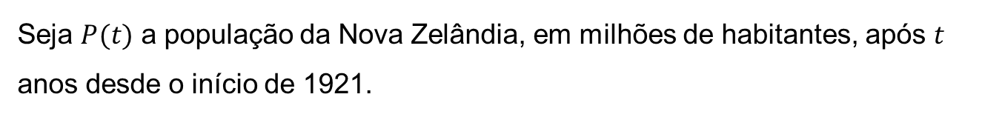
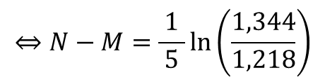

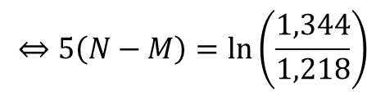

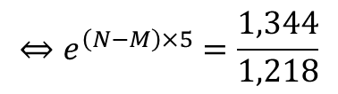


Exercício 1
Sugestão de resolução:
Seja $P(t)$ a população da Nova Zelândia, em milhões de habitantes, após $t$ anos desde o início de 1921.
Dado que $P(t)$ obedece a uma lei Malthusiana, é definida por um modelo do tipo:
$$P\left(t\right)=P_{0}e^{\left(N−M\right)\left(t−t_{0}\right)}$$
Consideremos $t_{0}=0$.
Então, $P(0)=1,218$ e $P(5)=1,344$.
$$P\left(t\right)=1,218e^{\left(N−M\right)t}$$
$$⇔1,218e^{\left(N−M\right)×5}=1,344$$
$$⇔e^{\left(N−M\right)×5}=\frac{1,344}{1,218}$$
$$P\left(5\right)=1,344$$
$$⇔5\left(N−M\right)=\ln\left(\frac{1,344}{1,218}\right)$$
$$⇔N−M=\frac{ 1 }{5}\ln\left(\frac{1,344}{1,218}\right)$$
Assim, tem-se que:
$$P\left(t\right)=1,218e^{\frac{ 1 }{5}\ln\left(\frac{1,344}{1,218}\right)t}$$

Slide 13



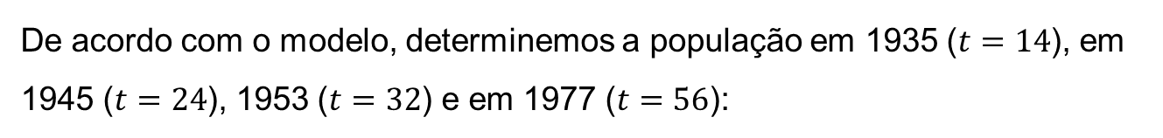








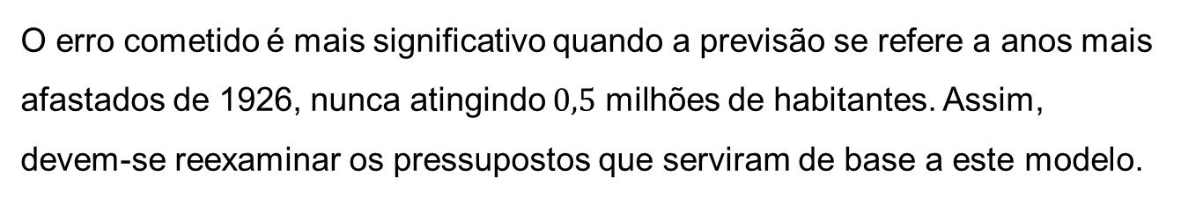









Exercício 1
Sugestão de resolução (continuação):
De acordo com o modelo, determinemos a população em 1935 ($t=14$), em 1945 ($t=24$), 1953 ($t=32$) e em 1977 ($t=56$):
$$=1,218e^{\frac{ 1 }{5}\ln\left(\frac{1,344}{1,218}\right)×14}$$
$$=1,218e^{\frac{ 1 }{5}\ln\left(\frac{1,344}{1,218}\right)×24}$$
$P(14)$
$P(24)$
$$≈1,605$$
$$≈1,954$$
$$=1,218e^{\frac{ 1 }{5}\ln\left(\frac{1,344}{1,218}\right)×32}$$
$$=1,218e^{\frac{ 1 }{5}\ln\left(\frac{1,344}{1,218}\right)×56}$$
$P(32)$
$P(56)$
$$≈2,287$$
$$≈3,668$$
Calculemos, agora, as percentagens de erro do modelo relativamente aos dados reais:
$$\left|\frac{1,491−1,605}{1,491}\right|$$
$$\left|\frac{1,648−1,954}{1,648}\right|$$
$$≈7,6\%$$
$$≈18,6\%$$
$$\left|\frac{1,923−2,287}{1,923}\right|$$
$$\left|\frac{3,14−3,668}{3,14}\right|$$
$$≈18,9\%$$
$$≈16,8\%$$
O erro cometido é mais significativo quando a previsão se refere a anos mais afastados de 1926, nunca atingindo $0,5$ milhões de habitantes. Assim, devem-se reexaminar os pressupostos que serviram de base a este modelo.

Slide 14
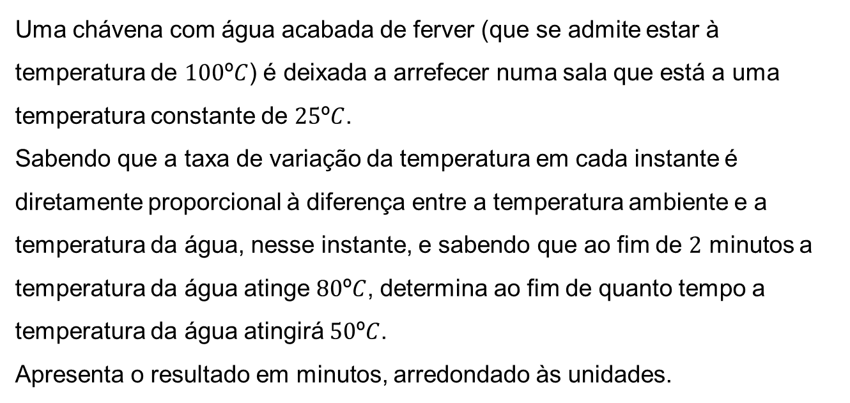
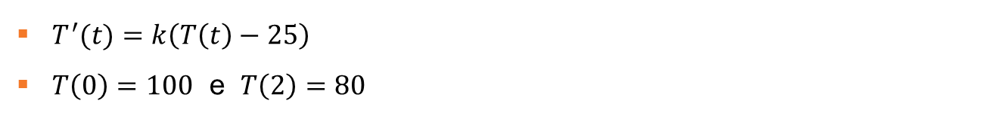
Exercício 2
Uma chávena com água acabada de ferver (que se admite estar à temperatura de $100$º$C$) é deixada a arrefecer numa sala que está a uma temperatura constante de $25$º$C$.
Sabendo que a taxa de variação da temperatura em cada instante é diretamente proporcional à diferença entre a temperatura ambiente e a temperatura da água, nesse instante, e sabendo que ao fim de $2$ minutos a temperatura da água atinge $80$º$C$, determina ao fim de quanto tempo a temperatura da água atingirá $50$º$C$.
Apresenta o resultado em minutos, arredondado às unidades.
Caderno de Apoio às Metas Curriculares, $12$.º ano
Sugestão de resolução:
Seja $T\left(t\right)$ a temperatura da água, $t$ minutos após ter sido deixada a arrefecer.
$T^{′}(t)=k\left(T\left(t\right)−25\right)$
$T\left(0\right)=100$ e $T\left(2\right)=80$

Slide 15







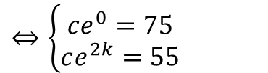
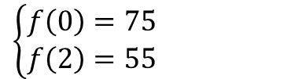


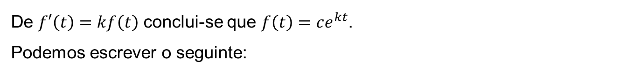





Exercício 2
Sugestão de resolução (continuação):
Seja $f$ a função definida por $f\left(t\right)=T\left(t\right)−25$.
Assim, tem-se que:
$f′(t)$
$$=\left(T\left(t\right)−25\right)′$$
$$=T′\left(t\right)$$
$f\left(0\right)$
$$=T\left(0\right)−25$$
$$=100−25$$
$$=75$$
$f\left(2\right)$
$$=T\left(2\right)−25$$
$$=80−25$$
$$=55$$
De $f′\left(t\right)=kf\left(t\right)$ conclui-se que $f\left(t\right)=ce^{kt}$.
Podemos escrever o seguinte:
$$⇔\left\{\begin{aligned}c=75 \\ e^{2k}=\frac{55}{75}\end{aligned}\right.$$
$$⇔\left\{\begin{aligned}c=75 \\ 2k=\ln\left(\frac{55}{75}\right)\end{aligned}\right.$$
$$⇔\left\{\begin{aligned}c=75 \\ k=\frac{1}{ 2 }\ln\left(\frac{11}{15}\right)\end{aligned}\right.$$
$$\left\{\begin{aligned}f\left(0\right)=75 \\ f\left(2\right)=55\end{aligned}\right.$$
$$⇔\left\{\begin{aligned}ce^{0}=75 \\ ce^{2k}=55\end{aligned}\right.$$
$$f\left(t\right)=75e^{\frac{1}{ 2 }\ln\left(\frac{11}{15}\right)t}$$
$$T\left(t\right)=25+75e^{\frac{1}{ 2 }\ln\left(\frac{11}{15}\right)t}$$
e

Slide 16
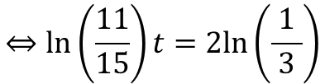
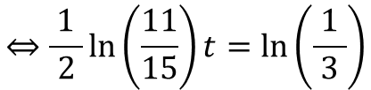


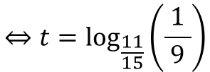

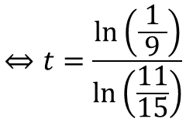

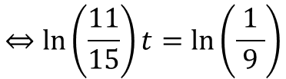
Exercício 2
Sugestão de resolução (continuação):
O valor de $t$ que pretendemos determinar é a solução da equação $T\left(t\right)=50$.
$$T\left(t\right)=50$$
$$⇔25+75e^{\frac{1}{ 2 }\ln\left(\frac{11}{15}\right)t}=50$$
$$⇔e^{\frac{1}{ 2 }\ln\left(\frac{11}{15}\right)t}=\frac{25}{75}$$
$$⇔\frac{1}{ 2 }\ln\left(\frac{11}{15}\right)t=ln\left(\frac{1}{ 3 }\right)$$
$$⇔\ln\left(\frac{11}{15}\right)t=2ln\left(\frac{1}{ 3 }\right)$$
$$⇔\ln\left(\frac{11}{15}\right)t=ln\left(\frac{1}{ 9 }\right)$$
$$⇔t=\frac{ln\left(\frac{1}{ 9 }\right)}{\ln\left(\frac{11}{15}\right)}$$
$$⇔t=\log_{\frac{11}{15}}\left(\frac{1}{ 9 }\right)$$
$$⇔t=\log_{\frac{15}{11}}\left(9\right)$$
O valor solicitado é $7$ minutos.

